Slide 1
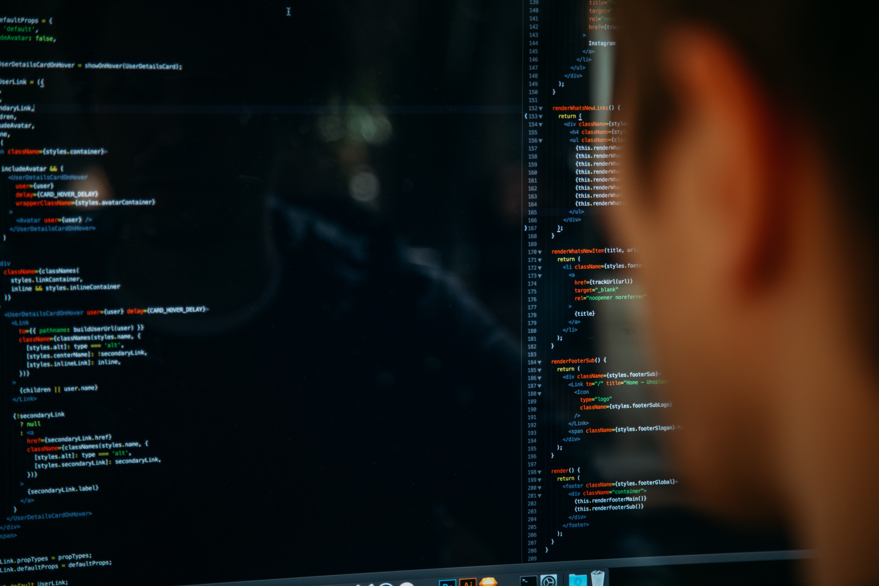




NẤU ĂN VỚI AI

Slide 2

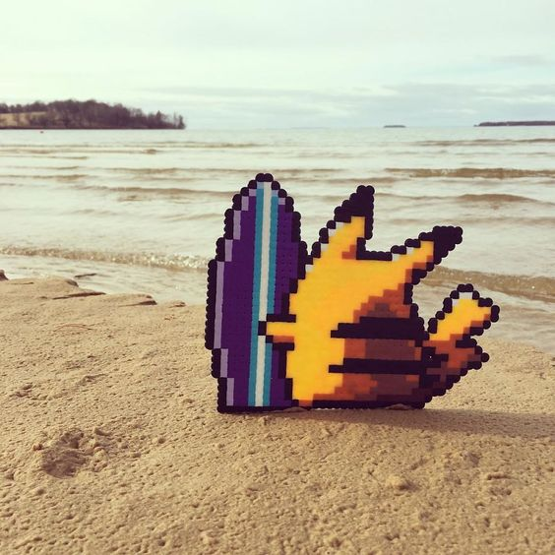
Team Members
Thắng Back-end
Toàn Front-end

Slide 3
PART 4
Kết luận và hướng phát triển
PART 3
All INFO
Tổng quan về trang web
PART 2
Machine learning, Deep learning
PART 1
Tổng quan về dự án

Slide 4
So Let
Begin

Slide 5
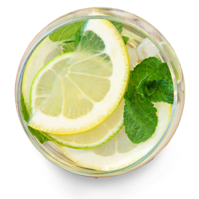
Food Cook
AI Bots
Giới thiệu qua về dự
án của nhóm
Trong cuộc sống, nấu ăn là một việc không thể thiếu. Khi nấu ăn, việc không biết làm gì với các nguyên liệu đang có hay muốn trải nghiệm các công thức mới là một điều thường xuyên xảy ra, vì vậy chúng em quyết định tạo ra trang web này…
Cooking food
Hội thi Tin học trẻ tỉnh Nghệ An lần thứ XXIX, năm 2023

Slide 6


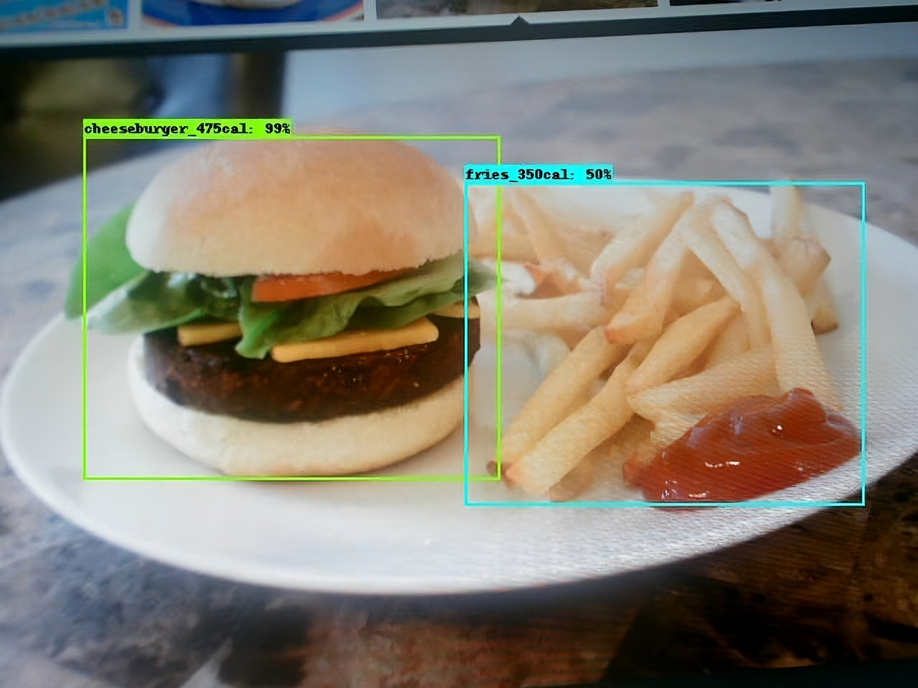
Food Cook
AI Bots
Cooking
Vì sao lựa
Teachn
Chọn dự án?
Machine Learning, hay cụ thể hơn là Deep Learning là một vấn đề rất nổi và thu hút nhiều sự quan tâm trong thời gian trở lại đây...
The 22th century
Hội thi Tin học trẻ tỉnh Nghệ An lần thứ XXIX, năm 2023

Slide 7

Food Cook
AI Bots
Ứng dụng
Ứng dụng
Machine Learning
Deep Learning
Ứng dụng
Hội thi Tin học trẻ tỉnh Nghệ An lần thứ XXIX, năm 2023

Slide 8
Food Cook
AI Bots
Cơ bản, Machine Learning là quá trình tự học để cải thiện khả năng của máy tính
A.Turing
Machine Learning
1950
Nhà bác học Alan Turing đã tạo ra "Turing Test (phép thử Turing)"
Machine Learning (ML) là một nhánh con của AI (Artificial Intelligence – trí thông minh nhân tạo).
2016
Thuật toán trí tuệ nhân tạo của Google đã đánh bại nhà vô địch Cờ Vây.
Hội thi Tin học trẻ tỉnh Nghệ An lần thứ XXIX, năm 2023

Slide 9
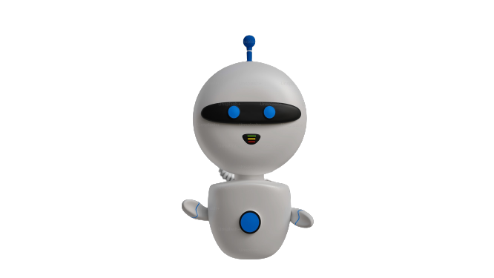
Food Cook
AI Bots
Machine
LEARNING
Về cơ bản, quá trình hoạt động của Machine Learning chính là như sau:
Nạp
Quyết định
Máy tính sẽ được nạp vào một lượng dữ liệu cần
Máy tính sẽ đưa ra quyết định nên học hay không
Phân tích
Lặp
Máy tính sẽ được nạp vào một lượng dữ liệu cần để hoàn thành công việc.
Lặp lại các bước nhiều lần, qua thời gian, máy sẽ thực hiệu tốt nhiệm vụ với tỉ lệ thành công cao
Hội thi Tin học trẻ tỉnh Nghệ An lần thứ XXIX, năm 2023

Slide 10
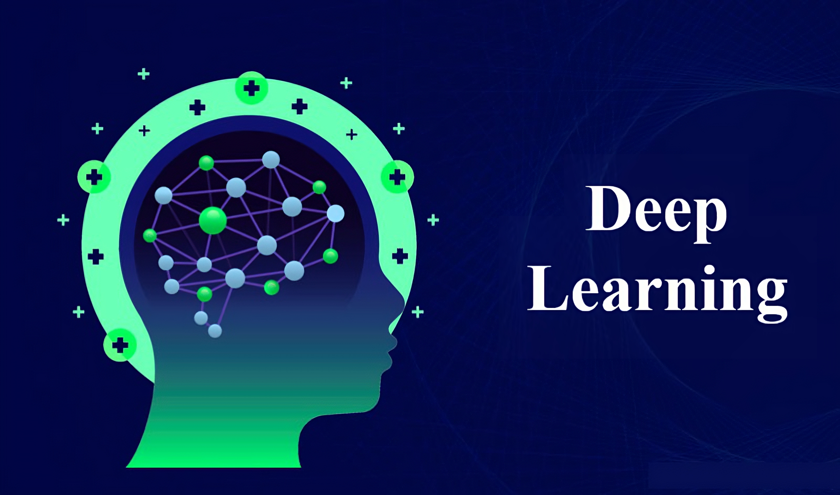
Food Cook
AI Bots
Ai
Ai
Deep Learning
Deep Learning (DL) là một nhánh con của Machine Learning.
Deep Learning được hiểu một cách cụ thể là để giải quyết các bài toán của Machine Learning trong đó có sử dụng thuật toán “Neural Network” .
Tự động hóa
Tự học tốt
Phân tán
Tối ưu chi phí
Hội thi Tin học trẻ tỉnh Nghệ An lần thứ XXIX, năm 2023

Slide 11

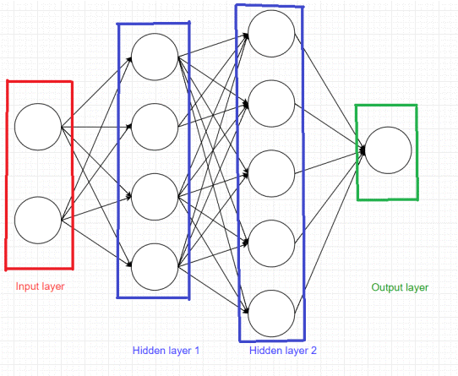
Food Cook
Food Cook
AI Bots
AI Bots
Điều cơ bản nhất Deep Learning là thuật toán “Neural Network” Neural là tính từ của neuron (nơ-ron), network chỉ cấu trúc đồ thị
Disease
Cách thức hoạt động
Neural Network (NN) là một hệ thống tính toán lấy cảm hứng từ sự hoạt động của các nơ-ron trong hệ thần kinh.
Mỗi nơ-ron nhận cung điện từ các nơ-ron khác qua sợi nhánh rồi quyết định xem có nên kích hoạt các nơ-ron khác hay không.
Hội thi Tin học trẻ tỉnh Nghệ An lần thứ XXIX, năm 2023
Hội thi Tin học trẻ tỉnh Nghệ An lần thứ XXIX, năm 2023

Slide 12

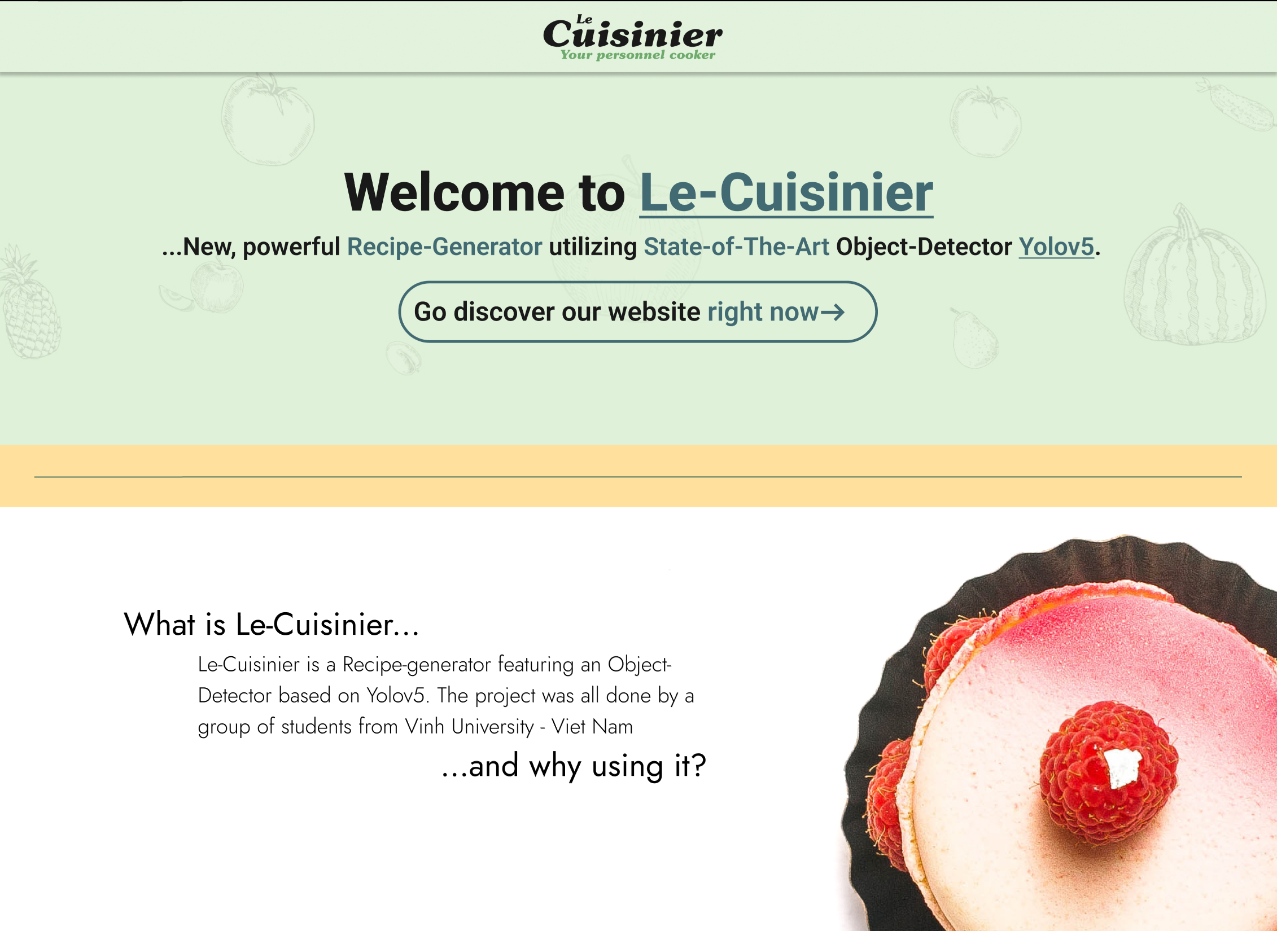
Food Cook
AI Bots
Với mục đích chính là nhận diện nguyên liệu thực phẩm từ hình ảnh mà người dùng cung cấp dựa trên cơ sở dữ liệu ban đầu
Sản phẩm
AI !!!
Dựa trên kiến thức nền về Machine Learning và ngôn ngữ python, chúng em đã xây dựng một phần mềm AI Detect
Hội thi Tin học trẻ tỉnh Nghệ An lần thứ XXIX, năm 2023

Slide 13

Food Cook
AI Bots
Báo Cáo
Báo Cáo
Trang Web
Ý Tưởng
Tính thực thi
Hội thi Tin học trẻ tỉnh Nghệ An lần thứ XXIX, năm 2023

Slide 14

Food Cook
AI Bots
Bấm vào và người dùng có thể di chuyển đến trang chủ (home).
Page
Landing
Người dung sẽ khởi đầu ở trang landing. Ở trang này, người dùng có thể nắm được các thông tin cơ bản về trang web.
Hội thi Tin học trẻ tỉnh Nghệ An lần thứ XXIX, năm 2023

Slide 15
Food Cook
AI Bots
Hội thi Tin học trẻ tỉnh Nghệ An lần thứ XXIX, năm 2023

Slide 16
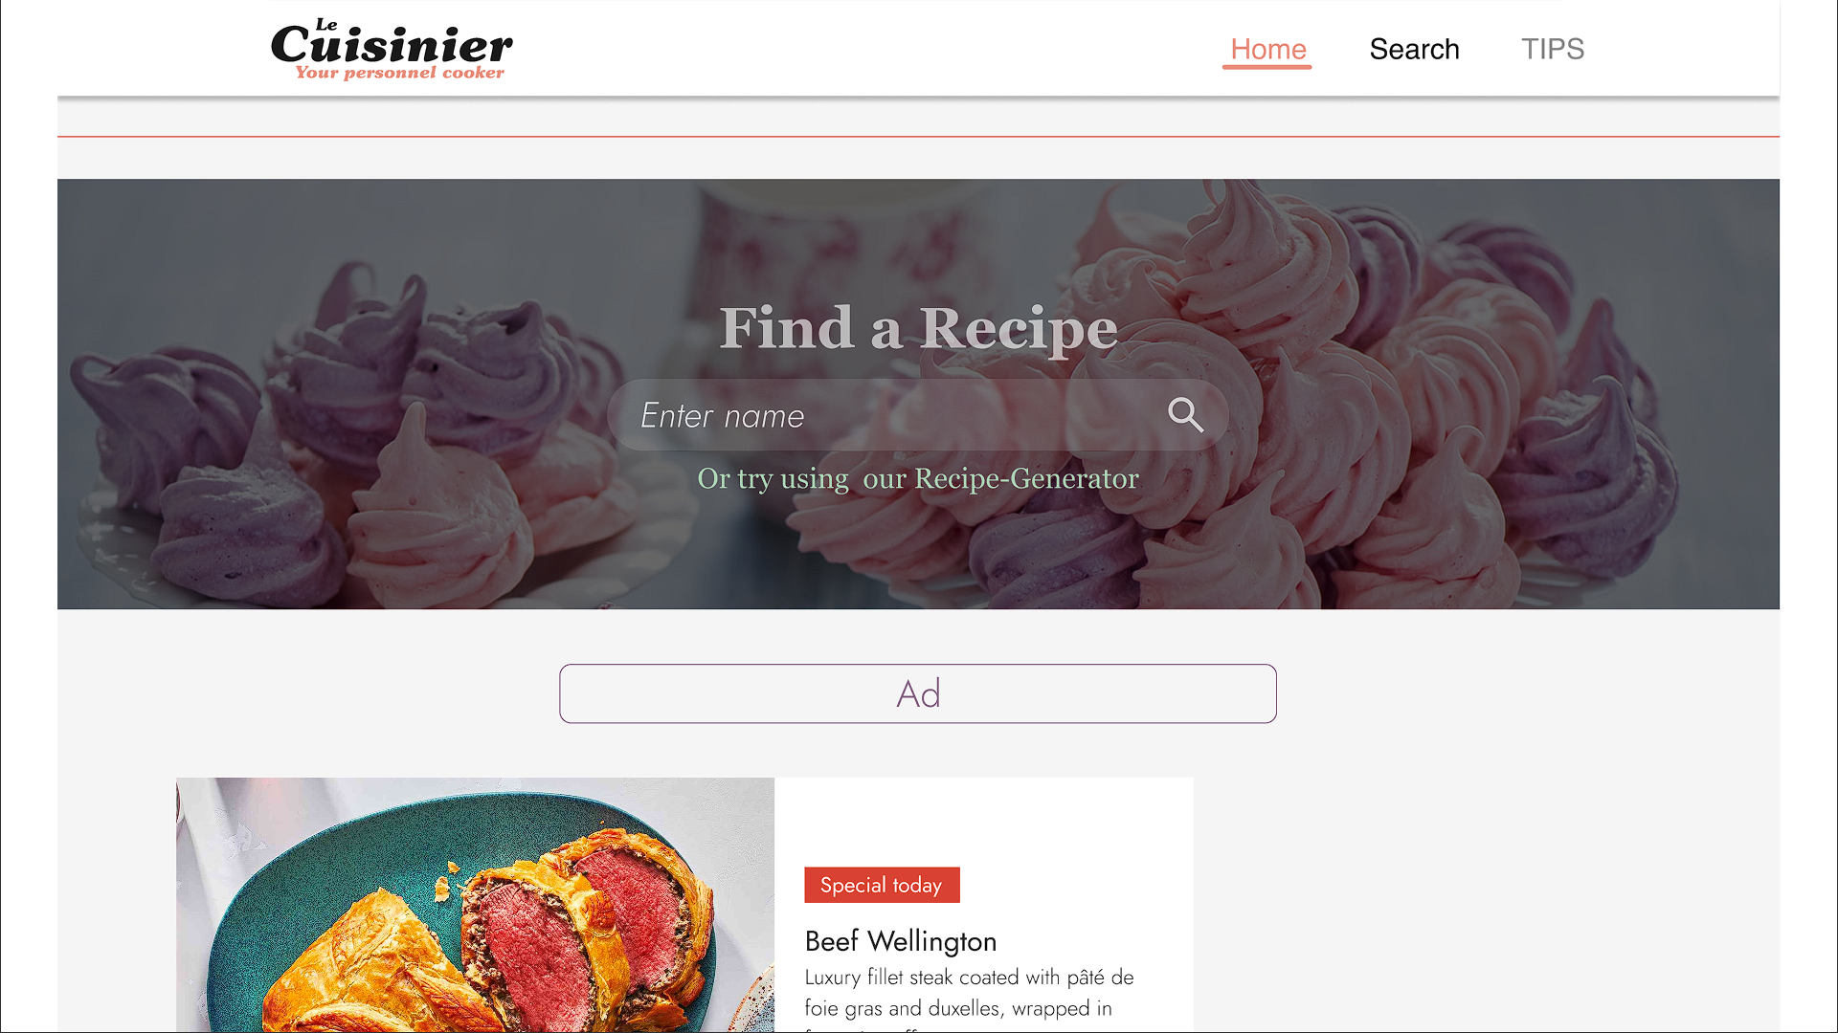
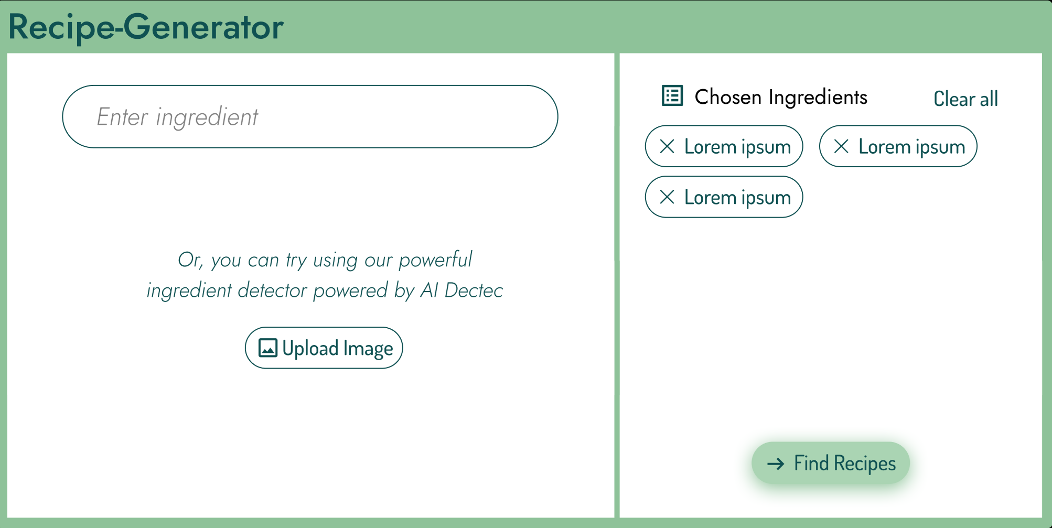
Người dung có thể nhập tên vào thanh tìm kiếm để tìm kiếm món ăn bằng tên
Người dung cũng có thể nhấn vào dòng chữ “ở phía dưới để hiện ra màn hình pop-up
Tại trang chủ, người dùng có thể thấy nhìn thấy các món ăn được trang web đề xuất và chia ra thành nhiều phần

Slide 17
Pop Up
Ở phía trên bên phải là nơi hiển thị các nguyên liệu đã chọn, ngươi dùng có thể hủy chọn ở đây.
Ở phía bên trái,. Người dùng có thể chọn nguyên liệu từ ảnh bằng cách nhấn vào nút “Upload Image”

Slide 18
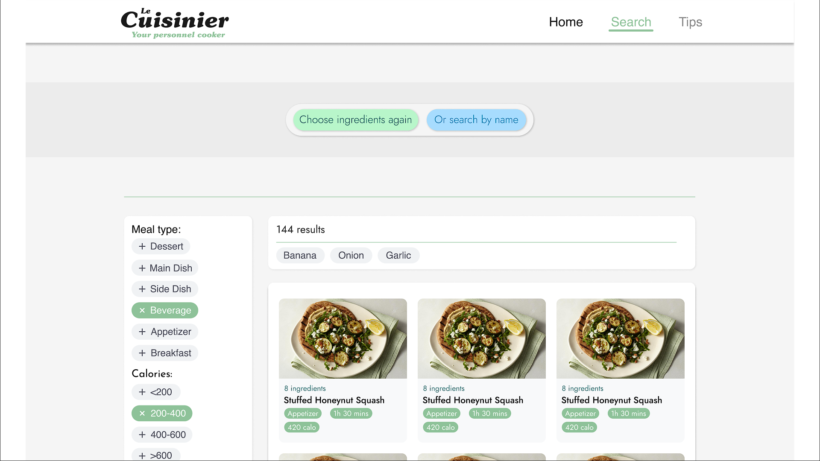
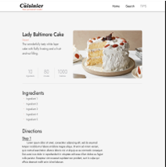
Ở màn hình hướng dẫn cách làm món ăn, lại tiếp tục xuất hiện các thông tin cơ bản như tên món, loại đồ ăn, số nguyên liệu…
Page
Tại đây, người dùng có thể nhìn thấy các công thức mà trang web đã tìm thấy.Đi kèm với tên và hình ảnh minh họa của món ăn là vài thông tin cơ bản như loại món ăn, số calo và thời gian chế biến.
Search

Slide 19
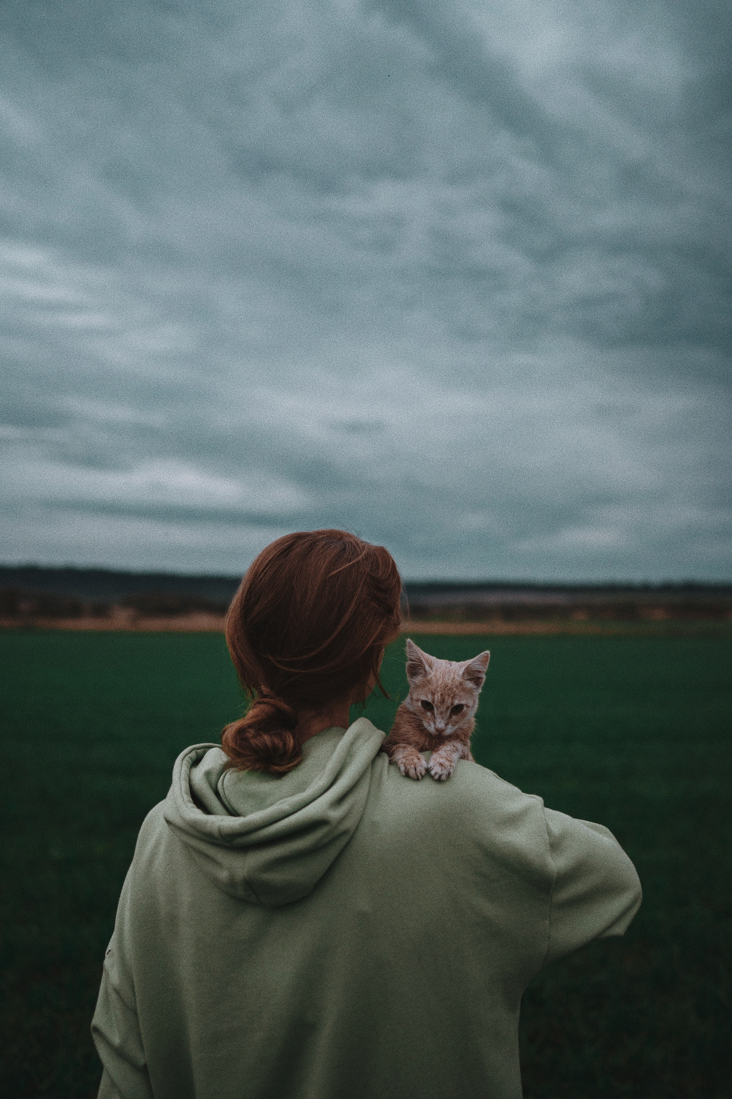

Food Cook
AI Bots
Đối tượng
•Những người cần một nơi để dễ dàng, nhanh chóng tìm kiếm thông tin về các món ăn cũng như khám phá các công thức mới…
-Những người không biết làm gì với những nguyên liệu còn thừa..
Người dùng
-Những người muốn tìm kiếm thông tin về nguyên liệu trong hình ảnh mà không rõ tên nguyên liệu.
INTERACTION
Food Ai
Hội thi Tin học trẻ tỉnh Nghệ An lần thứ XXIX, năm 2023

Slide 20


Food Cook
AI Bots
Sử dụng Micro-framework Flask cho back-end và thư viện AOS để làm hoạt họa (animation).
Vấn đề
Kỹ Thuật
Le - Cuisiner
-Ngôn ngữ: HTML, CSS, Javascript, Python, SQL…
-Công cụ lập trình: Visual Studio Code..
-Công cụ đồ họa : Figma
Hội thi Tin học trẻ tỉnh Nghệ An lần thứ XXIX, năm 2023

Slide 21
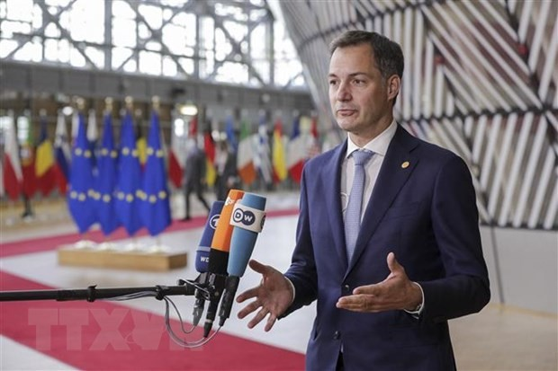
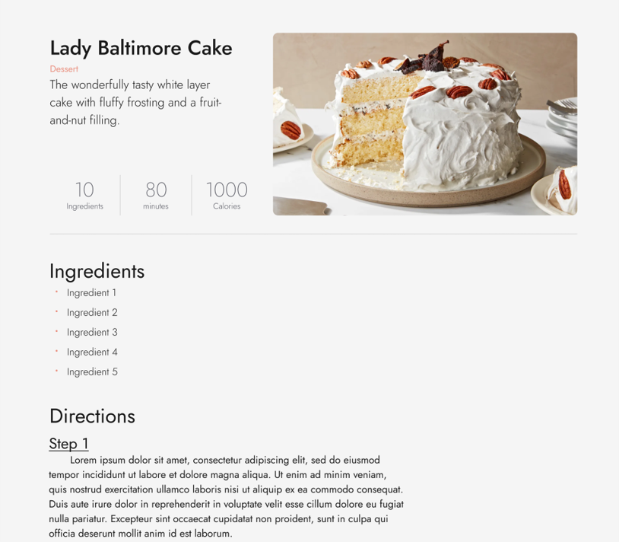
Food Cook
AI Bots
Điểm mạnh
Trang web có thể giúp người dùng dễ dàng tìm kiếm món ăn bằng tên hay bằng nguyên liệu tạo thành, cung cấp cho người dùng thông tin cơ bản về món ăn cũng như cách chế biến món ăn….
MONEY
Read more
Báo cáo
Forever top
Hội thi Tin học trẻ tỉnh Nghệ An lần thứ XXIX, năm 2023
Nhiều điểm mạnh đặc sắc

Slide 22

Food Cook
AI Bots
Điểm mạnh
Trang web có thể giúp người dùng dễ dàng tìm kiếm món ăn bằng tên hay bằng nguyên liệu tạo thành, cung cấp cho người dùng thông tin cơ bản về món ăn cũng như cách chế biến món ăn….
MONEY
Read more
Báo cáo
Nhiều điểm mạnh đặc sắc
Hội thi Tin học trẻ tỉnh Nghệ An lần thứ XXIX, năm 2023

Slide 23


Food Cook
AI Bots
Hạn Chế
Le - Cuisiner
Do dự án còn non trẻ nên vẫn còn 1 vài hạn chế như cơ sở dữ liệu chưa đủ lớn hay chỉ hỗ trợ ngôn ngữ tiếng Anh.Tuy nhiên những hạn chế trên không quá khó để khắc phục…
Hội thi Tin học trẻ tỉnh Nghệ An lần thứ XXIX, năm 2023

Slide 24


Food Cook
AI Bots
SỰ
PHÁT
TRIỂN
TƯƠNG
Xây dựng thêm mô hình AI có thể quan sát các thao tác của người dùng và từ đó đưa giải pháp trong quá trình nấu ăn.
Thêm tính năng tạo tài khoản và đăng nhập. Tài khoản của người dùng có thể truy cập từ bất cứ thiết bị nào tại bất cứ đâu
Mở rộng nội dung của trang web bằng cách thêm phần chia sẻ mẹo làm bếp qua đó mở rộng tệp người dùng.
LAI
AI SUPPORT
HỆ THỐNG ĐĂNG NHẬP
CHIA SẺ
Hội thi Tin học trẻ tỉnh Nghệ An lần thứ XXIX, năm 2023

Slide 25




Food Cook
AI Bots
Marketing
Hiện nay, trên thị trường chưa có trang web hỗ trợ người dùng tìm kiếm sản phẩm bằng các nguyên liệu tạo thành…
Superior
Hội thi Tin học trẻ tỉnh Nghệ An lần thứ XXIX, năm 2023

Slide 26
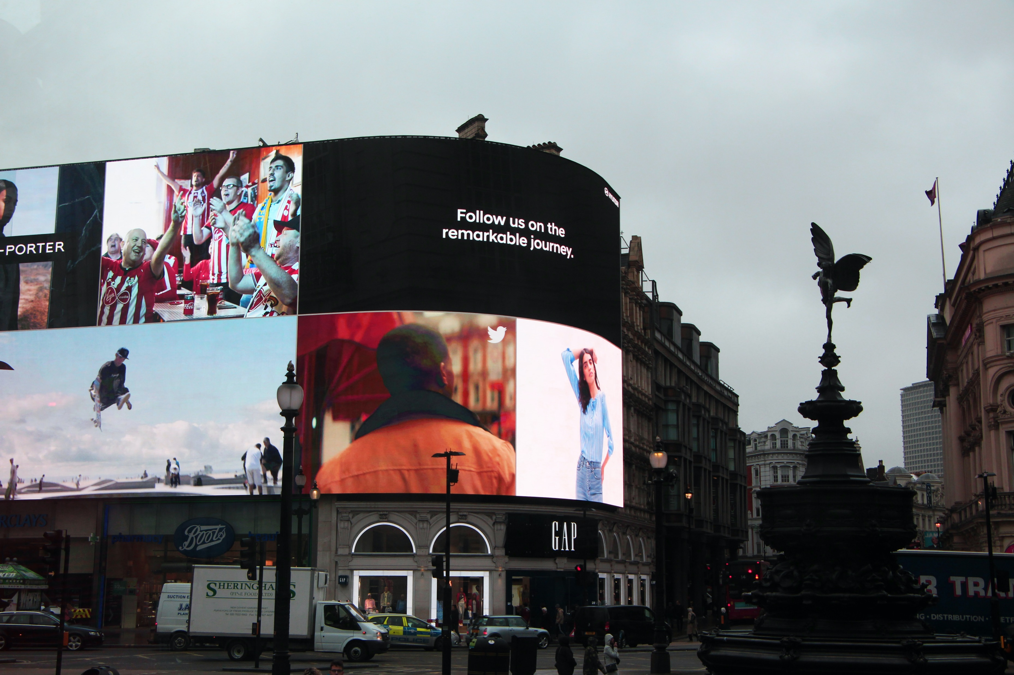



Food Cook
AI Bots
Thuê, đặt
Bán
QUẢNG CÁO
GUEST POST
Khả Năng
THƯƠNG MẠI
Chia sẻ
Thu phí
THÔNG TIN NGƯỜI DÙNG
NGƯỜI DÙNG TÀI KHOẢN
INS
FB
TOK
Hội thi Tin học trẻ tỉnh Nghệ An lần thứ XXIX, năm 2023

Slide 27

Food Cook
AI Bots
THANK YOU
FOR WATCHING
Hội thi Tin học trẻ tỉnh Nghệ An lần thứ XXIX, năm 2023

